Slide 1


TensorFlow基础及实现
AI工程师讲座
架构原理 深度学习架构建立

Slide 2
01
原理架构
目录
02
深度学习架构建立

Slide 3
Part / 01
原理架构
ARCHITECTURE

Slide 4
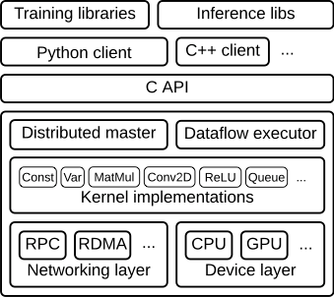
原理架构
ARCHITECTURE
基础架构
计算核心的实现是建立于CPU与GPU之上的，在进行多设备计算的过程中需要考虑二者内存传递速度问题，信息传递用于实现分布式计算，在这之上实现的C API

Slide 5
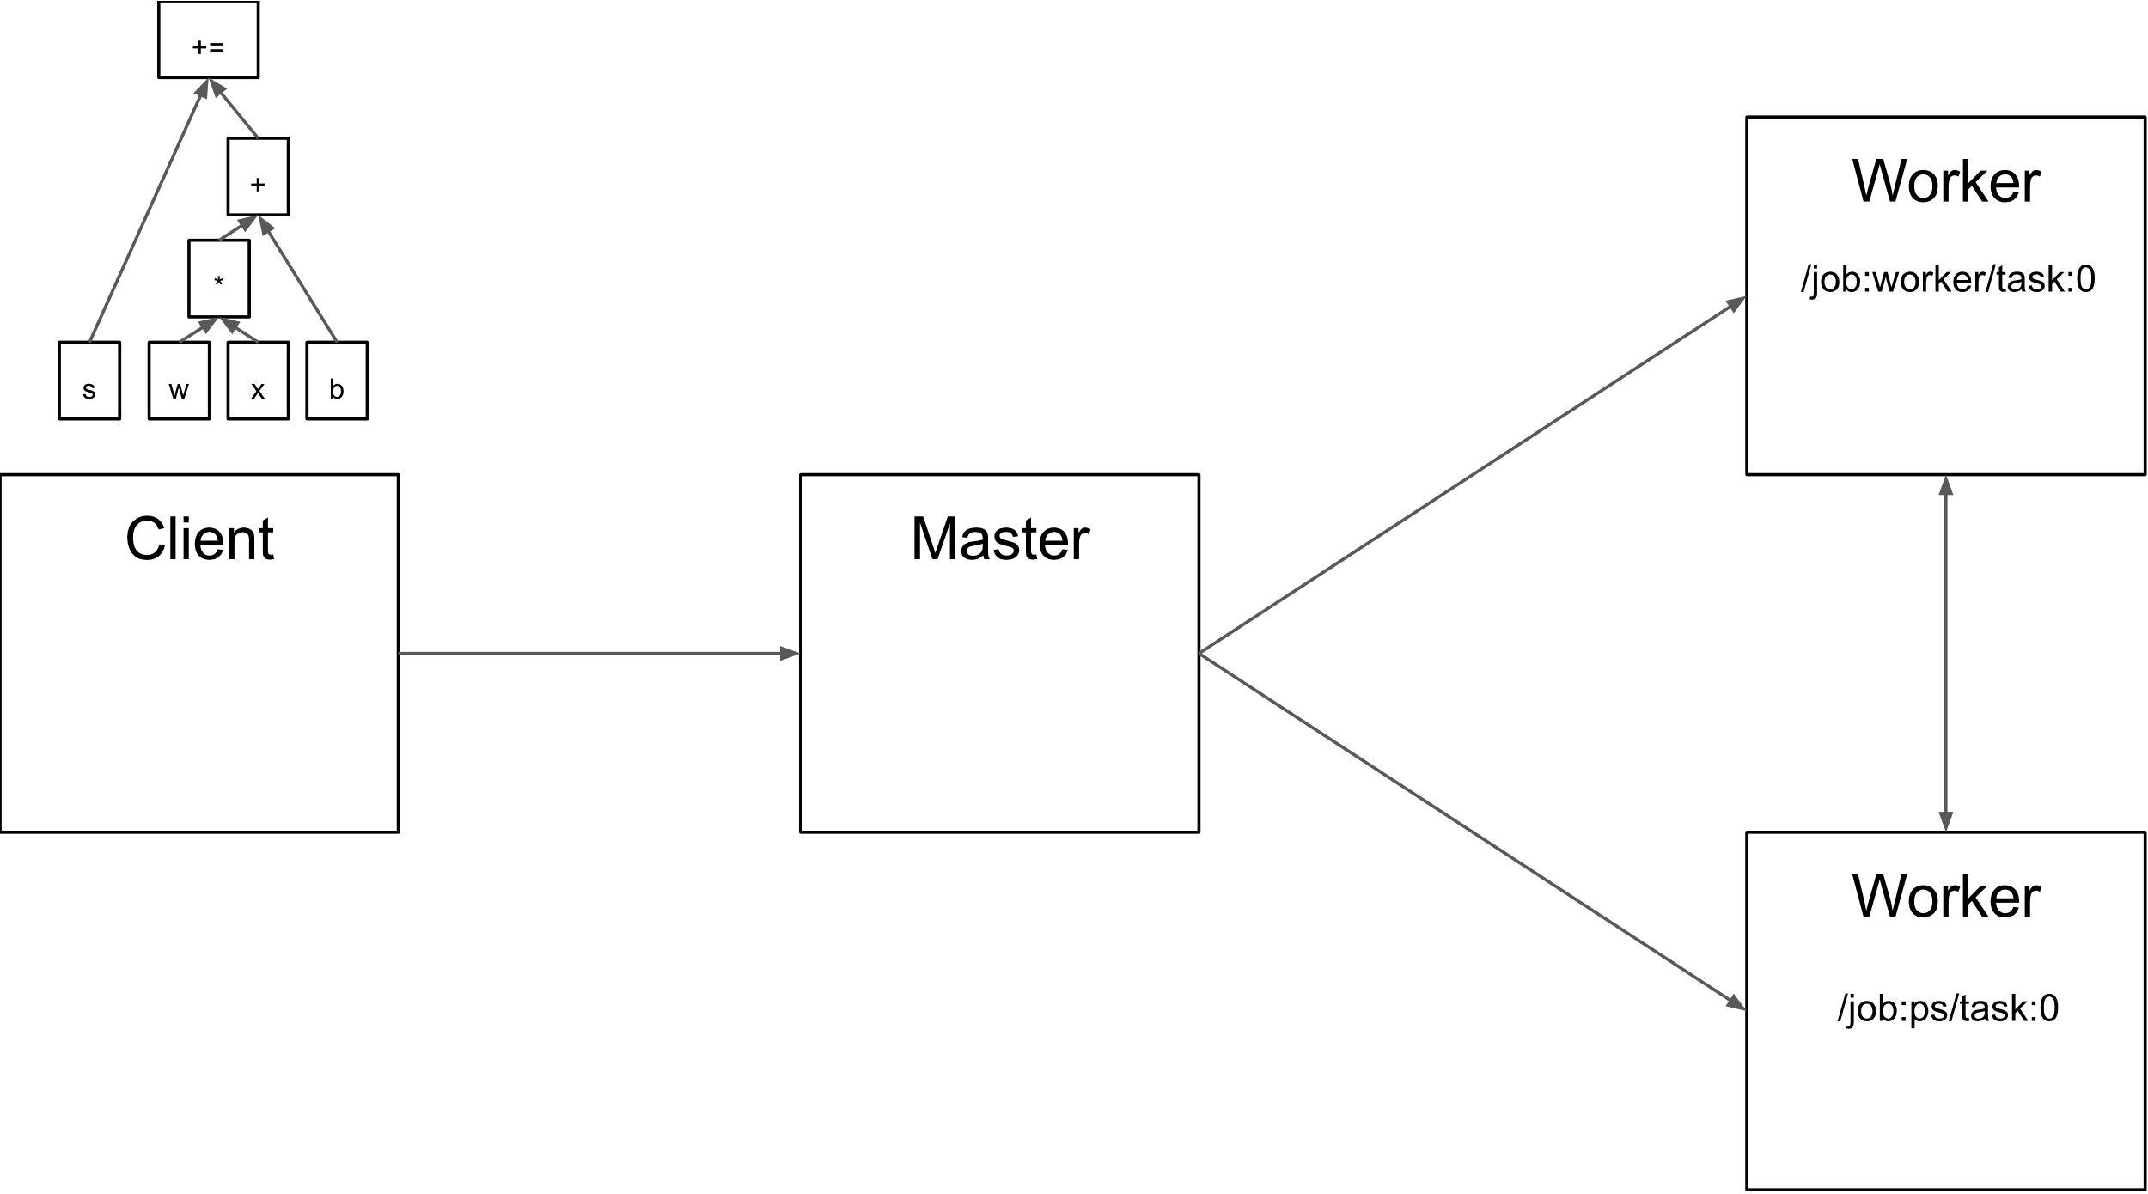
原理架构
ARCHITECTURE
计算图-单机执行过程抽象

Slide 6
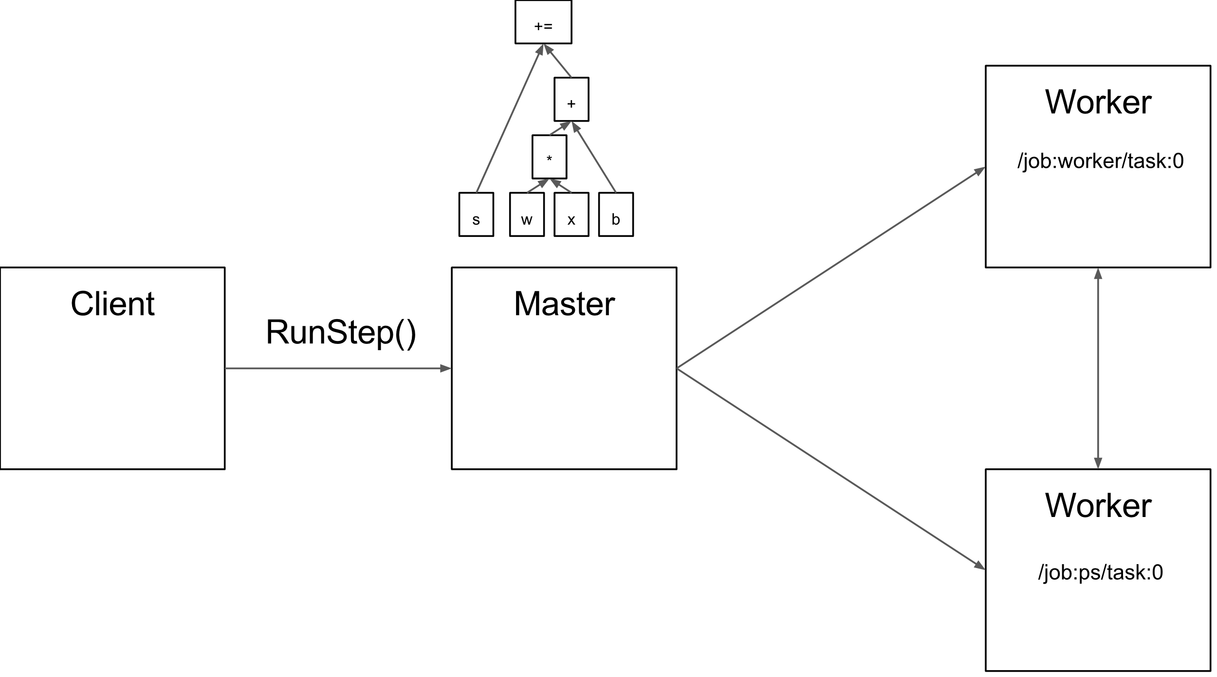
原理架构
ARCHITECTURE
计算图-分布式执行过程抽象

Slide 7
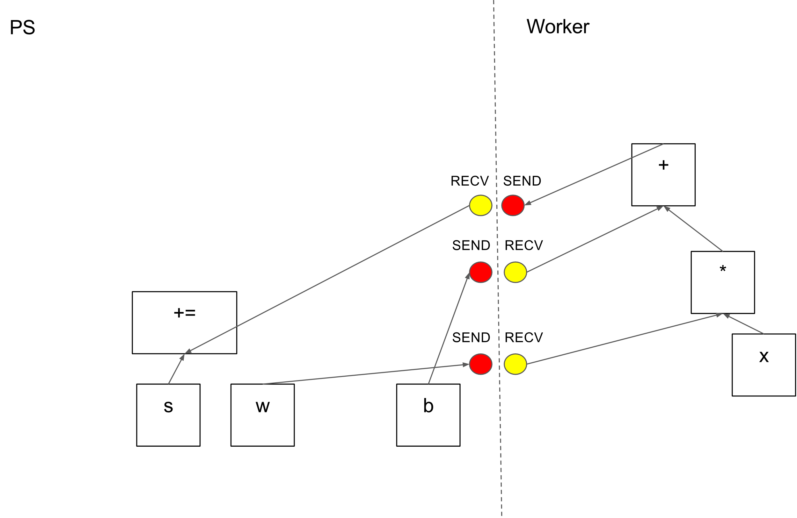
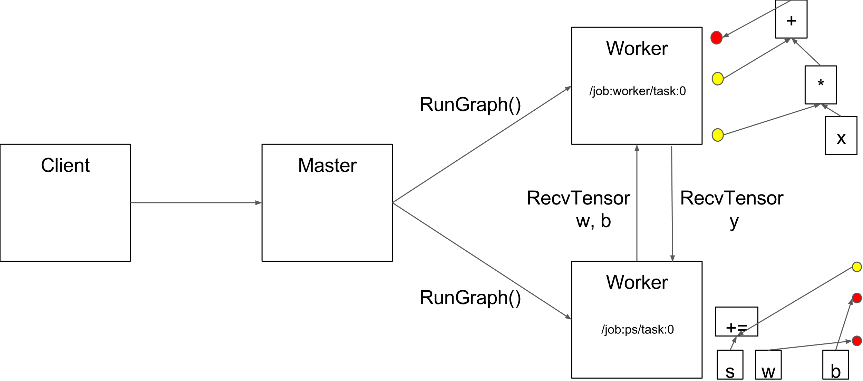
原理架构
ARCHITECTURE
计算图-分布式执行过程抽象
并行化是在迭代计算过程中进行的，需要保证并行粒度足够大。

Slide 8
原理架构
ARCHITECTURE
计算图-分布式执行过程抽象
设置计算任务输出计算设备信息：
tf.Session(config=tf.ConfigProto(log_device_placement=True))
输出：
MatMul: (MatMul):/job:localhost/replica:0/task:0/cpu:0
b: (Const): /job:localhost/replica:0/task:0/cpu:0
a: (Const): /job:localhost/replica:0/task:0/cpu:0

Slide 9
原理架构
ARCHITECTURE
计算图
所有计算之目的在于获取梯度并更新权值。回想数学章节的内容，这是整个机器学习优化过程的核心。
TensorFlow使用了“计算图”的方式去描述这个过程。

Slide 10
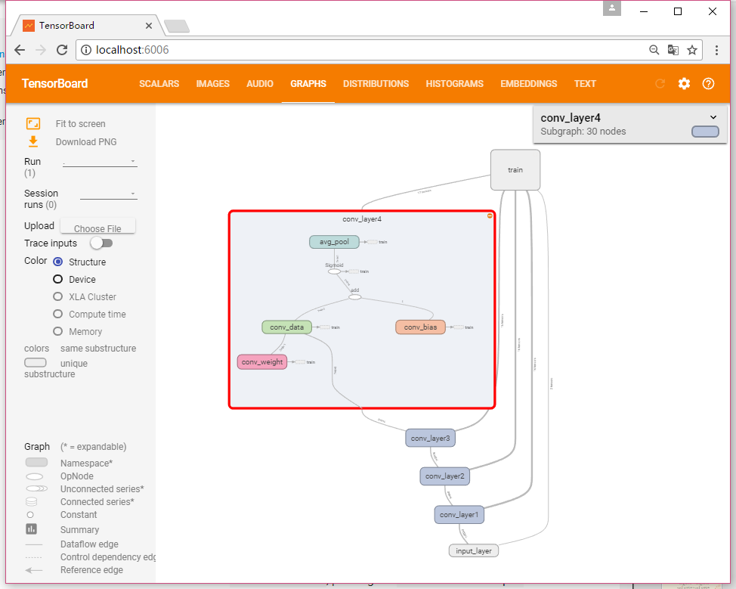
原理架构
ARCHITECTURE
计算图
TensorFlow输出的计算图(四层卷积)：

Slide 11
Part / 02
深度学习架构的建立
DESIGN

Slide 12
深度学习架构的建立
DESIGN
本节目的在于根据网上给出的深度学习架构能用TensorFlow的PythonAPI自行实现其过程。
本章中默认认为加入如下语句：
import tensorflow as tf
import numpy as np

Slide 13
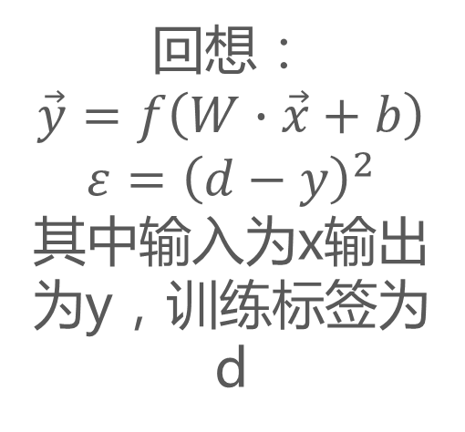
深度学习架构的建立
DESIGN
入门
在机器学习中可训练的量用矩阵表示为
tf.Variable()
回想：
$$\vec{y}=f\left(W∙\vec{x}+b\right)$$
$$ε={\left(d−y\right)}^{2}$$
其中输入为x输出为y，训练标签为d
对于W和b可以用如下语句:
W = tf.Variable(tf.zeros(W_shape))
使用初始化后的变量是好的习惯
或者使用
W = tf.get_variable(“W”,[W_shape])

Slide 14
深度学习架构的建立
DESIGN
入门
更多关于变量
回想：
$$\vec{y}=f\left(W∙\vec{x}+b\right)$$
$$ε={\left(d−y\right)}^{2}$$
其中输入为x输出为y，训练标签为d
上面的get_variable()已经展示了变量的域
这对于变量的复用是很重要的概念：
with tf.variable_scope("level1"):
with tf.variable_scope("level2"):
var = tf.get_variable("var", [3,3])
with tf.variable_scope("level3"):
with tf.variable_scope("level4"):
var = tf.get_variable("var", [3,3])

Slide 15
深度学习架构的建立
DESIGN
入门
关于输入x
回想：
$$\vec{y}=f\left(W∙\vec{x}+b\right)$$
$$ε={\left(d−y\right)}^{2}$$
其中输入为x输出为y，训练标签为d
对于输入x，TensorFlow提供了placeholder类：
x = tf.placeholder(tf.float32, shape=batch_size+x_shape)

Slide 16
深度学习架构的建立
DESIGN
入门
定义函数计算
回想：
$$\vec{y}=f\left(W∙\vec{x}+b\right)$$
$$ε={\left(d−y\right)}^{2}$$
其中输入为x输出为y，训练标签为d
W与x是矩阵相乘运算，与b是相加运算，这个运算过程定义如下：
matop = tf.matmul(x,W)+b
函数f是激活函数，这里选择激活函数为sigmoid
y = tf.nn.sigmoid(matop)

Slide 17
深度学习架构的建立
DESIGN
入门
定义loss
回想：
$$\vec{y}=f\left(W∙\vec{x}+b\right)$$
$$ε={\left(d−y\right)}^{2}$$
其中输入为x输出为y，训练标签为d
利用计算出的y与d进行loss计算：
loss = tf.square(y-d)
这里需要注意的是，x,y,d是训练集的子集，所以需要进行平均计算(对于简单模型，不进行平均计算依然能得到结果)
loss_mean = tf.reduce_mean(loss)

Slide 18
深度学习架构的建立
DESIGN
入门
定义优化算法
回想：
$$\vec{y}=f\left(W∙\vec{x}+b\right)$$
$$ε={\left(d−y\right)}^{2}$$
其中输入为x输出为y，训练标签为d
opmizer = tf.train.GradientDescentOpmizer(0.01)
定义迭代过程：
step = opmizer.minize(loss_mean)
迭代过程优化的变量为所有Variable() ，除非将其设定为不可训练。

Slide 19
深度学习架构的建立
DESIGN
入门
Session
回想：
$$\vec{y}=f\left(W∙\vec{x}+b\right)$$
$$ε={\left(d−y\right)}^{2}$$
其中输入为x输出为y，训练标签为d
至此计算过程并未执行，TensorFlow需要定义Session去执行定义的计算过程。
这里可以定义：
sess = tf.Session()

Slide 20
深度学习架构的建立
DESIGN
入门
变量初始化
回想：
$$\vec{y}=f\left(W∙\vec{x}+b\right)$$
$$ε={\left(d−y\right)}^{2}$$
其中输入为x输出为y，训练标签为d
所有变量使用前都需要进行初始化
initer = tf.global_variables_initializer()
当然需要sess执行
sess.run（initer）

Slide 21
深度学习架构的建立
DESIGN
入门
训练过程
回想：
$$\vec{y}=f\left(W∙\vec{x}+b\right)$$
$$ε={\left(d−y\right)}^{2}$$
其中输入为x输出为y，训练标签为d
for _ in range(step_len):
data_d,data_x= get_data_class(batch_len)
sess.run(step, feed_dict={x: data_x, d: data_d})
训练过程采用feed机制
对于定义的placeholder量。

Slide 22
深度学习架构的建立
DESIGN
子结构
tf.nn.conv2d(data, filters, strides, padding)
tf.nn.pool(data, w_shape, p_type, padding, strides)
CNN
tf.nn.dropout(data, keep_prob)
tf.nn.l2normalize(data, dim)

Slide 23
深度学习架构的建立
DESIGN
子结构
tf.contrib.rnn.BasicLSTMCell(lstm_size)
tf.contrib.rnn.DropoutWrapper()
RNN
tf.contrib.rnn.MultiRNNCell()

Slide 24
深度学习架构的建立
DESIGN
构建计算图
input
1 def def_struck(net, scale=1.0, activation_fn=tf.nn.relu, scope=None, reuse=None):
2 """Def Struck"""
3 with tf.variable_scope(scope, 'my_def', [net], reuse=reuse):
4 with tf.variable_scope('Branch_0'):
5 tower_conv = slim.conv2d(net, 128, 1, scope='Conv2d_1x1')
6 with tf.variable_scope('Branch_1'):
7 tower_conv1_0 = slim.conv2d(net, 128, 1, scope='Conv2d_0a_1x1')
8 tower_conv1_1 = slim.conv2d(tower_conv1_0, 128, 7,
9 scope='Conv2d_0b_1x7')
10 tower_conv1_2 = slim.conv2d(tower_conv1_1, 128, 1,
11 scope='Conv2d_0c_7x1')
12 mixed = tf.concat([tower_conv, tower_conv1_2], 2)
13 up = slim.conv2d(mixed, net.get_shape()[2], 1, normalizer_fn=None,
14 activation_fn=None, scope='Conv2d_1x1')
15 net += scale * up
16 If activation_fn:
17 net = activation_fn(net)
18 return net
conv2d
conv2d
conv2d
conv2d
conv2d
output

Slide 25
THANKS
AI工程师讲座

